Slide 1
杭基礎検討プログラム
この 4 か月半で変わったこと
機能の追加と、使い勝手の改善を中心に
2026 年 4 月 21 日 〜 9 月 6 日 / v1.0.4-beta → v1.0.30-beta（22 版）

Slide 2
全体像
4 か月半で 388 コミット・22 版。次の 3 つを進めました。
1
検討できる対象を広げた
杭工法・杭断面・設計法を追加。
メーカー製品を選ぶだけで諸元が入る。
2
結果が読めるようになった
検定を数値（検定比）で表示。
図と計算書に、そのまま出る。
3
日々の操作を軽くした
画面を刷新し、待ち時間を減らし、
入力のやり直しを減らした。
22 版
1.0.4-beta → 1.0.30-beta
388
コミット
約 1,500 件
自動テスト（4 月は 295 件）
45 / 45
文献値と一致した照合項目
※ 不具合の修正もあわせて進めましたが、本資料では機能と使い勝手を中心に説明します（全件は CHANGELOG.md に記録）。
2

Slide 3
① 検討できる対象を広げた
扱える工法・断面・設計法が増え、製品を選ぶだけで諸元が入ります。
杭工法
・キャプリングパイル工法（杭頭の半剛接合）／鋼管杭＋鉄筋定着工法
・Smart-MAGNUM 工法（ジャパンパイル）の支持力
・Hybrid ニーディング工法（三谷セキサン）の支持力
・KCTB（TB 工法）による場所打ち鋼管コンクリート杭の設計法
杭断面と製品ライブラリ
・PHC 節杭・PRC 節杭・BF.S パイル（頭部厚型節付き杭）を追加
・メーカー製品 1,469 行を収録
・ JP-NPH／JP-NPRC／BF.S／MS-hi105／Hi-SC105／DAM105
・製品を選べば諸元が入り、規格の違いは諸元表が知らせます
設計法の選択肢
・2025 年版 技術基準解説書 付録 1-3 に準拠するオプション
・ 告示 1113（第 8）の許容圧縮・許容せん断へ切替
・材料のモデル化を基本設定で選択（全 9 項目）
・ Ec の ξ＝1.0／圧縮 0.85Fc／鉄筋・鋼管の 1.1F バイリニア ほか
・許容時 N-M を「ファイバーモデル」と「単純累加」から選択
解析
・ファイバーモデル M-φ をコンクリート系の全杭種へ拡大
・地盤水平変位に第 3 の算定法「応答スペクトル法」を追加
・地盤 p-y の非線形性を 3 段階から荷重ケースごとに選択
・基準水平地盤反力係数 kh0 を土層ごとに手入力で上書き可能に
工法と製品を選べば、諸元・支持力・耐力の算定までそのまま通ります
3

Slide 4
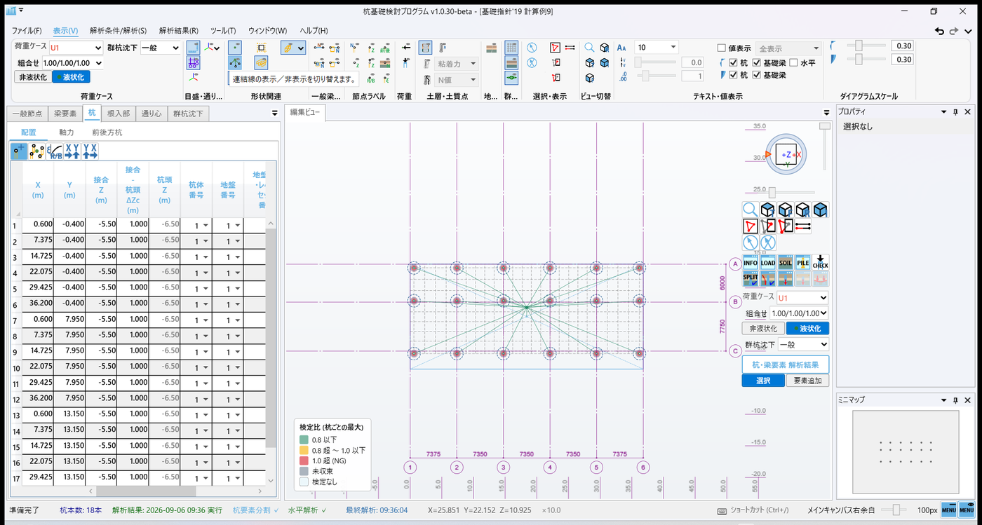
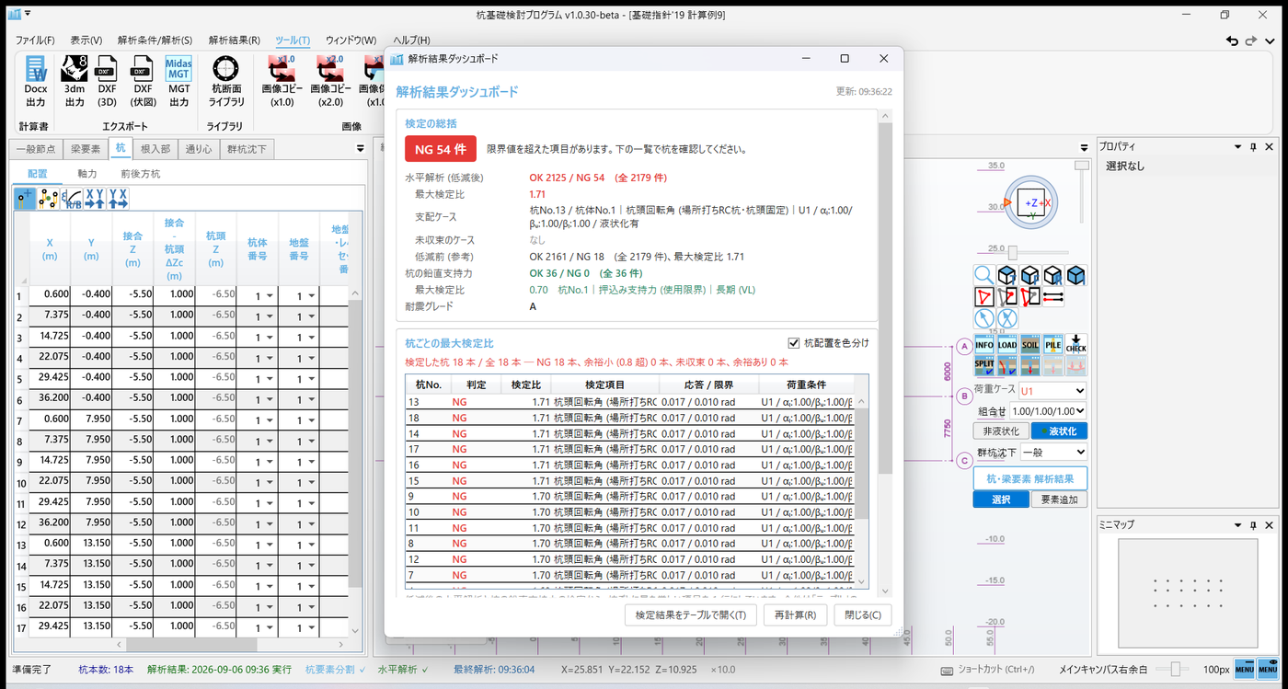
② 結果が読めるようになった
「OK / NG」だけだった検定を、数値と色で示すようにしました。
検定を数値に
・検定比と支配ケースを表示。余裕がどれだけ有るかが分かります
・検定項目を拡張
・ 鉛直支持力（押込み・引抜き）／杭体のせん断
・ 杭頭 2 点間の変形角／長期（常時）の曲げ
・支持力の検定を計算書 (docx) にも出力
見せ方
・解析結果ダッシュボードを「検定の総括」に作り替え
・杭配置図を検定比で色分け。杭にマウスを近づけると、 その部位ごとの検定比を表示
・収束しなかったケースは、OK でも NG でもなく「未収束」と表示
平面図を検定比で色分けし、ホバーで内訳を表示
検定の総括 ダッシュボード
4

Slide 5
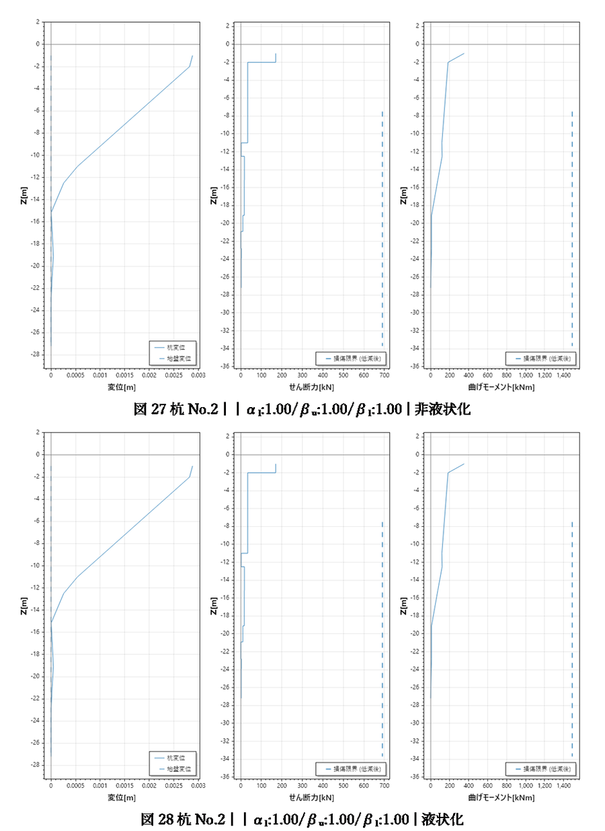
③ 日々の操作を軽くした
画面・入力・計算書の、手数と待ち時間を減らしました。
画面と操作
・UI を全面刷新（リボン、ファイルメニューに計算例 11 例題）
・全 18 ウィンドウでキーボード操作を統一。ショートカット一覧を常設
・コマンドパレット (Ctrl+Shift+P)、編集履歴パネル、ヘルプチャット
・押せないボタン・効かないキーは、理由をその場で表示
入力のやり直しを減らす
・入力を変えても解析結果が消えない（解析時の入力ごと保持）
・表の一括貼り付け・Delete クリア・まとめて Undo
・.json のドラッグ＆ドロップ、コマンドラインからの起動
・群杭沈下の入力を独立ウィンドウ (F8) に分離
計算書 (docx)
・検定結果を Word の表に。主要な表に表番号と表題
・杭のモデル図を杭ごとに出力。印刷して読める文字サイズに作り直し
・「計算条件・仮定」章を新設
・ 単位系・符号規約・選んだ材料オプションを明記
・解析後に条件を変えて出力した場合は、注意書きを表示
速さ
・水平解析 76% 短縮（2,448 秒 → 588 秒）。荷重ケースは並列実行
・計算書の出力 5 倍（13 秒 → 2.6 秒）、Undo 8〜9 倍
計算書のページ（図と表を作り直しました）
5

Slide 6
確からしさをどう担保しているか
結果が変わる修正も含むため、検証の仕組みを同時に増やしました。
文献との照合
・文献に数値として書かれた 45 項目を計算し、45 項目すべてが許容内
・出典と値を 1 か所に持ち、テストが照合したうえで検証ウィンドウと README の 表を自動生成。表とテストが食い違わないようにしています
自動テスト
・テスト 295 件 → 約 1,500 件（約 5 倍）。GitHub Actions で毎回自動実行
・「ビルドは通るが実行時に静かに壊れる」種類の不具合を、画面定義・コマンド・ ヘルプ・用語・メッセージまで機械的に検査
・同じ入力なら毎回まったく同じ結果になることを検証
不具合の修正（本資料では詳細を割愛）
・結果が変わる修正を含め継続的に対応。全件を CHANGELOG.md に、 利用者向けの概要をヘルプの更新履歴に記録
この先 ─ 計算書の目次と総括表、解析の進行表示、製品名まわりの整理を予定
6

